Slide 1
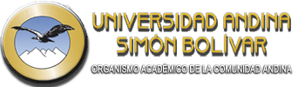

Ordenamiento jurídico andino
Normas Originarias (Tratados Constitutivos):
Acuerdo de Cartagena, sus Protocolos e instrumentos adicionales
Tratado de Creación del Tribunal de Justicia de la Comunidad Andina y sus Protocolos
Normas Derivadas o Secundarias:
Decisiones CAMRE o de la Comisión
Resoluciones de la Secretaría General
Convenios que adopten los Países Miembros en el marco del proceso de la integración subregional andina
Características:
Primacía o Preeminencia
Aplicabilidad Inmediata
Efecto Directo
Supranacionalidad
BOLIVIA COLOMBIA ECUADOR PERÚ

Slide 2
Ordenamiento jurídico andino
ORDENAMIENTO JURÍDICO ANDINO
Acuerdo de Cartagena
Tratados y Protocolos
Decisiones y Resoluciones
La Secretaría General vela por el cumplimiento del ordenamiento jurídico andino.
El Tribunal de Justicia resuelve controversias relacionadas a la aplicación del ordenamiento jurídico andino.
Preminencia
Efecto directo
Aplicación inmediata
El ordenamiento jurídico andino debe ser cumplido por los Países Miembros

Slide 3
Consejo Andino de Ministros de Relaciones Exteriores
Creación: 12 de noviembre de 1979
Integrantes: Ministros de Relaciones Exteriores de Bolivia, Colombia, Ecuador y Perú.
Dirección: Es presidido, por un año, por el Ministro de Relaciones Exteriores del país que está a cargo de la Presidencia del Consejo Presidencial Andino.
Funcionamiento: Se reúne en forma ordinaria dos veces por año y de manera extraordinaria cada vez que se estime conveniente. El CAMRE se reúne de forma ampliada con los titulares ante la Comisión a tratar temas de interés común.
Funciones: Formular la política exterior de los Países Miembros, suscribir convenios y acuerdos con terceros sobre temas de política exterior y cooperación; y coordinar la posición conjunta en foros y negociaciones internacionales, en los ámbitos de su competencia.
Pronunciamientos: Decisiones (vinculantes) y Declaraciones.

Slide 4
Comisión de la Comunidad Andina La Comisión está constituida por un representante plenipotenciario de cada uno de los Gobiernos de los Países Miembros. Es otro de los órganos normativos del Sistema Andino de Integración, cuya capacidad legislativa es expresada en la adopción de Decisiones, especialmente vinculadas con comercio e inversiones. Creación: 26 de mayo de 1969 Integrantes: Representantes plenipotenciarios de Bolivia, Colombia, Ecuador y Perú, por lo general Ministros de Comercio e Integración. Dirección: Es presidida, por un año, por el representante del país que ocupa la Presidencia del Consejo Presidencial Andino. Funcionamiento: Se reúne ordinariamente tres veces al año y en forma extraordinaria cuando es convocada por su Presidente, a solicitud de cualquiera de los países andinos. Puede reunirse de forma ampliada con el Consejo Andino de Ministros de Relaciones Exteriores o con Ministros sectoriales Funciones: Formular, ejecutar y evaluar la política de integración subregional andina en materia de comercio e inversiones, y coordinar la posición conjunta en los ámbitos de su competencia. Pronunciamientos: Decisiones (vinculantes).

Slide 5
Comercio
🚛 Aduanas y Facilitación del Comercio
🛡️ Defensa Comercial
💰 Gravámenes y Restricciones
🍎 Inocuidad Alimentaria
⚖️ Libre Competencia
📦 Origen
🐄 Sanidad Animal
🧬 Sanidad Humana
🌿 Sanidad Vegetal
✅ Sistema Andino de la Calidad

Slide 6
Transformación Productiva, Integración Física y Servicios
🏭 Complementariedad Productiva y Competitividad
🔌 Interconexión Eléctrica
🏪 Micro, Pequeñas y Medianas Empresas
📢 Promoción comercial
💼 Servicios e Inversiones
📡 Telecomunicaciones
🚚 Transporte de Pasajeros y Mercancías

Slide 7
Desarrollo Social, Cooperación y Propiedad Intelectual
🤝 Cooperación Técnica
📊 Estadística
🎭 Identidad Andina y Cultura
🧳 Migración y Movilidad Humana
⛏️ Minería Ilegal
🗳️ Participación Social y Ciudadanía Andina
🚨 Prevención de Desastres
📘 Propiedad Intelectual
🛡️ Seguridad Social

Slide 8
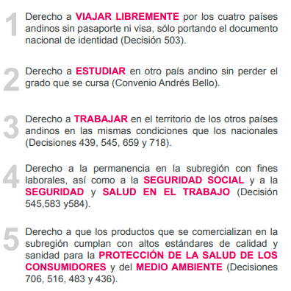
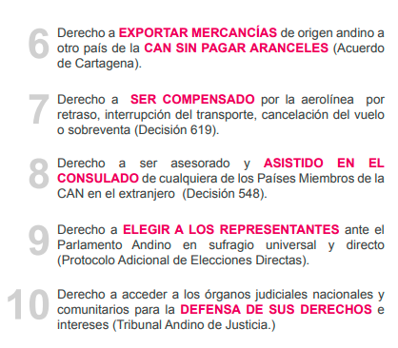
ALGUNOS DERECHOS DE LOS CIUDADANOS ANDINOS

Slide 9
https://www.comunidadandina.org/normativa-andina/decisiones/

Slide 10
Secretaría General de la Comunidad Andina
Es el órgano ejecutivo y técnico de la Comunidad Andina y en tal carácter actúa únicamente en función de los intereses de la Subregión.
Creación: El 10 de marzo de 1996 con la suscripción del Protocolo de Trujillo. Inicia actividades el 1 de agosto de 1997
Integrantes: Secretario General, Directores Generales, personal técnico y administrativo.
Dirección: Está dirigida por un Secretario General elegido por consenso por el Consejo Andino de Ministros de Relaciones Exteriores y la Comisión, en reunión ampliada. Tiene una duración de 5 años en el cargo.
Funcionamiento: De forma permanente en Lima, Perú.
Funciones: Administrar el proceso de integración, velar por el cumplimiento de los compromisos comunitarios, resolver asuntos sometidos a su competencia y presentar iniciativas y propuestas de Decisión, entre otros.
Pronunciamientos: Resoluciones (vinculantes) y Dictámenes.

Slide 11
https://www.comunidadandina.org/normativa-andina/resoluciones-sgcan/

Slide 12
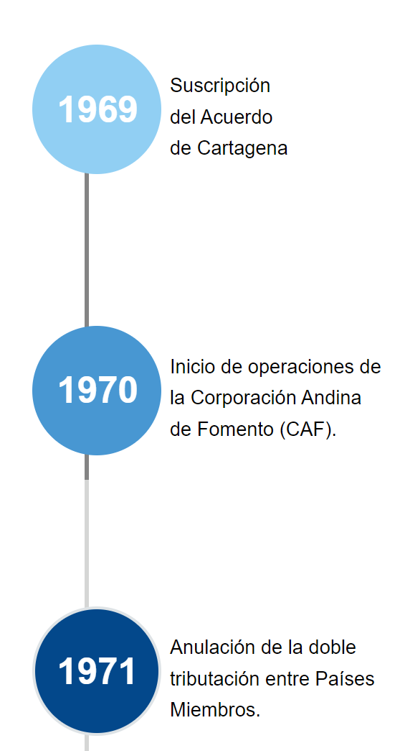
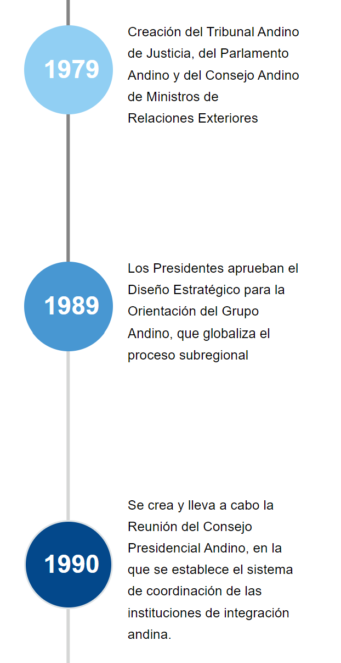
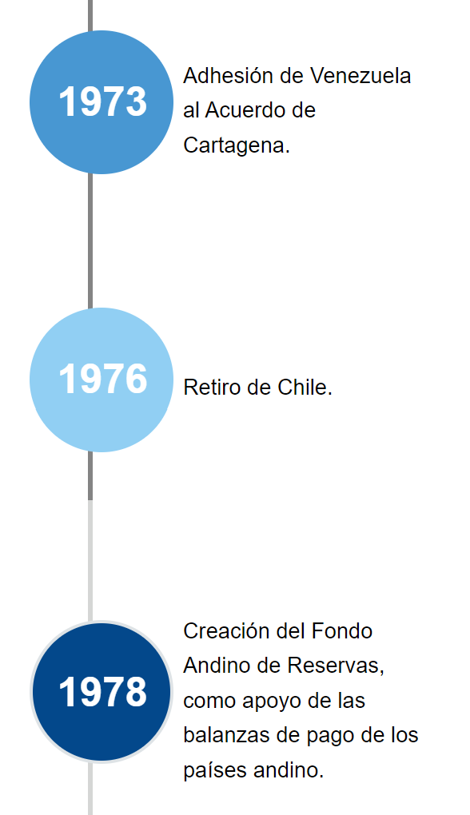
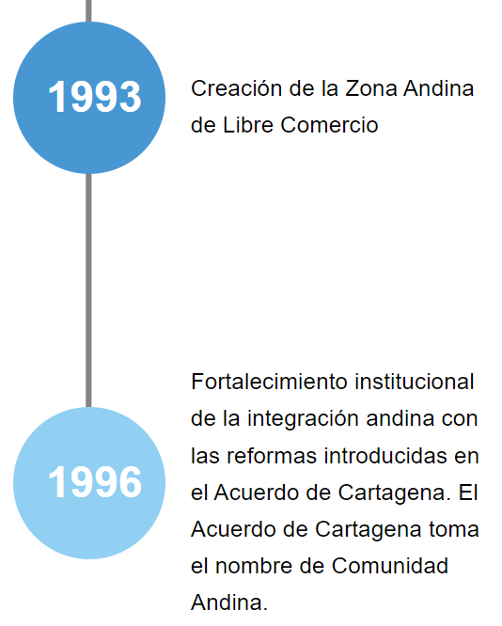

Slide 13
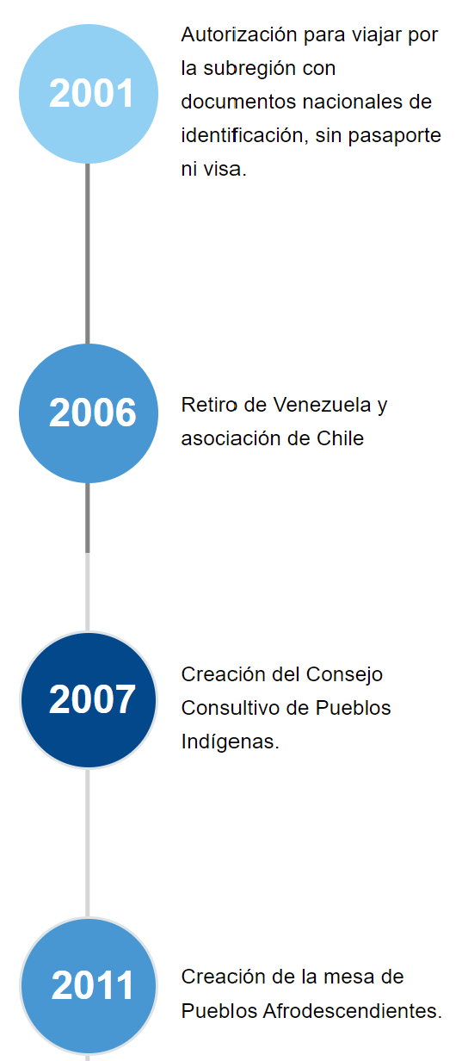
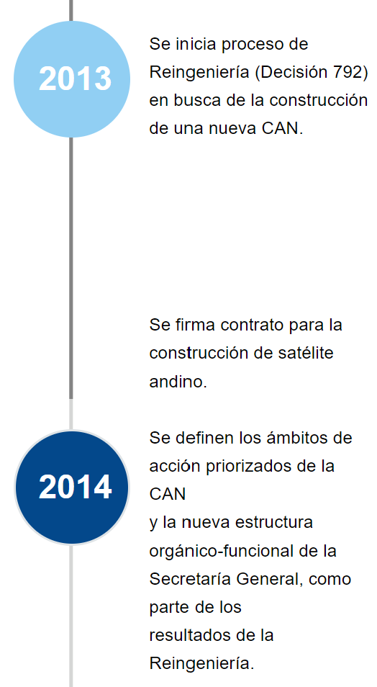
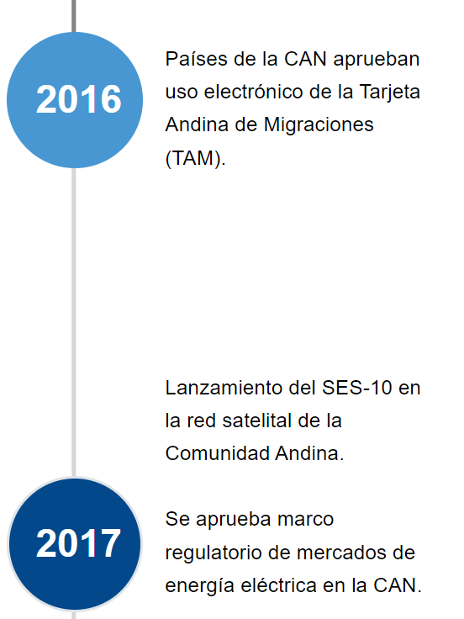
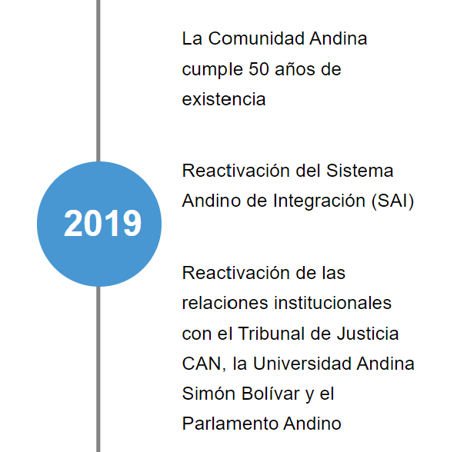

Slide 14
Cuestionario 05
https://forms.gle/pjcqqJKojYowkVbJ9

Slide 15
Sistema Andino de Integración (SAI)
Organizaciones comunitarias
Consejo Presidencial,
Consejo Andino de Ministros de Relaciones Exteriores,
Comisión de la Comunidad Andina.
Tribunal de Justicia,
Parlamento Andino,
Secretaría General,
CAF, banco de desarrollo de América Latina,
Fondo Latinoamericano de Reservas,
Organismo Andino de Salud,
Universidad Andina Simón Bolívar.
Instancias de participación de la sociedad civil
Consejo Consultivo Empresarial,
Consejo Consultivo Laboral,
Consejo Consultivo de Pueblos Indígenas,
Mesa Andina para la Defensa de los Derechos del Consumidor.

Slide 16
Sistema Andino de Integración (SAI)
Consejo Presidencial Andino:
Creación: 23 de mayo de 1990 (Protocolo de Trujillo)
Integrantes: Jefes de Estado de Bolivia, Colombia, Ecuador y Perú.
Dirección: La Presidencia es ejercida por un año, rotativamente en orden alfabético por cada uno de los Países Miembros
Funcionamiento:
Forma ordinaria: una vez por año
Manera extraordinaria: cada vez que lo estime conveniente.
Funciones: De­finir las políticas de integración subregional andina y orientar e impulsar las acciones en asuntos de interés de la Subregión en su conjunto, entre otros.
Pronunciamientos: Directrices y Mandatos

Slide 17
Sistema Andino de Integración (SAI)
Consejo Andino de Ministros de RR.EE.
Creación: 12 de noviembre de 1979
Integrantes: Ministros de Relaciones Exteriores de Bolivia, Colombia, Ecuador y Perú.
Dirección: Es presidido, por un año, por el Ministro de Relaciones Exteriores del país que está a cargo de la Presidencia del Consejo Presidencial Andino.
Funcionamiento: Se reúne en forma ordinaria dos veces por año y de manera extraordinaria cada vez que se estime conveniente. El CAMRE se reúne de forma ampliada con los titulares ante la Comisión a ­n de tratar temas de interés común.
Funciones: Formular la política exterior de los Países Miembros, suscribir convenios y acuerdos con terceros sobre temas de política exterior y cooperación; y coordinar la posición conjunta en foros y negociaciones internacionales, en los ámbitos de su competencia.
Pronunciamientos: Decisiones ( vinculantes) y Declaraciones.

Slide 18
Sistema Andino de Integración (SAI)
Comisión de la Comunidad Andina
Creación: 26 de mayo de 1969
Integrantes: Representantes plenipotenciarios de Bolivia, Colombia, Ecuador y Perú, por lo general Ministros de Comercio e Integración.
Dirección: Es presidida, por un año, por el representante del país que ocupa la Presidencia del Consejo Presidencial Andino.
Funcionamiento: Se reúne ordinariamente tres veces al año y en forma extraordinaria cuando es convocada por su Presidente, a solicitud de cualquiera de los países andinos. Puede reunirse de forma ampliada con el Consejo Andino de Ministros de Relaciones Exteriores o con Ministros sectoriales.
Funciones: Formular, ejecutar y evaluar la política de integración subregional andina en materia de comercio e inversiones, y coordinar la posición conjunta en los ámbitos de su competencia.
Pronunciamientos: Decisiones (vinculantes).

Slide 19
Sistema Andino de Integración (SAI)
Secretaría General de la Comunidad Andina
Creación: El 10 de marzo de 1996 con la suscripción del Protocolo de Trujillo. Inicia actividades el 1 de agosto de 1997
Integrantes: Secretario General, Directores Generales, personal técnico y administrativo.
Dirección: Está dirigida por un Secretario General elegido por consenso por el CAMRE y la Comisión, en reunión ampliada. Tiene una duración de 5 años en el cargo.
Funcionamiento: De forma permanente en Lima, Perú
Funciones: Administrar el proceso de integración, velar por el cumplimiento de los compromisos comunitarios, resolver asuntos sometidos a su competencia y presentar iniciativas y propuestas de Decisión, entre otros.
Pronunciamientos: Resoluciones (vinculantes) y Dictámenes.

Slide 20
Sistema Andino de Integración (SAI)
Parlamento Andino
Creación: 25 de octubre de 1979.
Integrantes: En cada País Miembro se elegirán cinco representantes titulares al Parlamento Andino. Colombia, Ecuador, Perú y Bolivia, los eligen con voto popular.
Chile, en su calidad de Miembro Asociado, participa a través de la Representación designada por el Congreso de ese país.
Dirección: La Plenaria, como órgano supremo de conducción y toma de decisiones del Parlamento Andino elige, dentro de sus miembros titulares, un Presidente que ejerce la máxima representación política del Parlamento Andino.
Funcionamiento: En la ciudad de Bogotá, República de Colombia, funciona con carácter permanente la Oficina Central del Parlamento Andino, administrada por el Secretario General y bajo la supervisión de la Mesa Directiva.

Slide 21
Sistema Andino de Integración (SAI)
Parlamento Andino
Atribuciones
Promocionar y orientar el proceso de integración.
Control político para examinar la marcha del proceso de integración y cumplimiento de sus objetivos.
Promover la armonización de las legislaciones de los Países Miembros.
Participar en la generación normativa del proceso de integración, a través de iniciativas normativas comunitarias que guarden relación con los objetivos programáticos y la estructura del sistema, así como para su incorporación en el ordenamiento jurídico de la CAN
Promover relaciones de cooperación y coordinación con los Parlamentos de los Países Miembros, los órganos e instituciones del Sistema, así como con los órganos parlamentarios de integración o cooperación de terceros países.
Pronunciamientos: La Plenaria expresa su voluntad mediante recomendaciones, declaraciones y actos de coordinación y control

Slide 22
Sistema Andino de Integración
Corporación Andina de Fomento CAF (banco de desarrollo de América Latina)
Creación: 7 de febrero de 1968.
Integrantes: CAF está conformada actualmente por 20 países de América Latina y el Caribe, así como por España, Portugal y 13 bancos privados latinoamericanos.
Funciones: Promover el desarrollo sostenible y la integración regional, mediante la prestación de servicios financieros múltiples a clientes de los sectores público y privado de sus Países Accionistas. CAF se ha convertido en la principal fuente de financiamiento de proyectos de infraestructura en Suramérica y un importante generador de conocimiento para la región.
Pronunciamientos: Decisiones de las Asambleas de Accionistas.

Slide 23
Sistema Andino de Integración (SAI)
Fondo Latinoamericano de Reservas
Creación: El Fondo Andino de Reservas, creado el 8 de junio de 1978, se convirtió en Fondo Latinoamericano de Reservas el 12 de marzo de 1991
Integrantes: Bolivia, Colombia, Costa Rica, Ecuador, Perú, Uruguay y Venezuela.
Dirección: El Presidente Ejecutivo, elegido por tres años. Ejerce la dirección inmediata y la administración del Fondo.
Funcionamiento: Tiene su sede en Bogotá, Colombia. Está conformada por la Asamblea, integrada por los Ministros de Hacienda o Finanzas; el Directorio constituido por los Gobernadores de los Bancos Centrales y la Presidencia Ejecutiva.
Funciones: Apoyar la balanza de pagos de los Países Miembros, mejorar sus condiciones de inversión de las reservas internacionales y contribuir a la armonización de las políticas cambiarias, monetarias y financieras de los Países Miembros.

Slide 24
Sistema Andino de Integración (SAI)
Organismo Andino de Salud Convenio Hipólito Unanue (ORAS-CONHU)
Creación: 31 de enero de 1970
Integrantes: Ministros de Salud de los Países Miembros del ORAS-CONHU: Bolivia, Colombia, Chile, Ecuador, Perú y Venezuela.
Dirección: El Secretario Ejecutivo es su máxima autoridad. Es elegido por la Reunión de Ministros de Salud del Área Andina (REMSAA).
Funcionamiento: La Reunión de Ministras y Ministros de Salud (REMSAA) es la instancia máxima. Determina la política general y establece prioridades. La Secretaría Ejecutiva es el órgano operativo con sede permanente en Lima, Perú.
Funciones: Armonizar y construir políticas, propiciar espacios para el intercambio de experiencias y diseñar estrategias en respuesta a problemas comunes de salud.
Pronunciamientos: Resoluciones y Acuerdos

Slide 25
Sistema Andino de Integración (SAI)
Universidad Andina Simón Bolívar
Creación: 1985 en Bolivia y 1992 en Ecuador.
Integrantes: Tiene su sede central en Sucre, Bolivia; una sede nacional en Quito, Ecuador, una sede local en La Paz - Bolivia; y, oficinas en Bogotá, Colombia y Lima, Perú.
Dirección: El máximo organismo de la Universidad es el Consejo Superior, integrado por un presidente, cuatro miembros que representan a los países de la Comunidad Andina, los rectores de las sedes de Sucre y de Quito, el rector de la Universidad San Francisco Xavier de Chuquisaca y dos representantes de los profesores.
Como organismo de coordinación internacional docente-investigativo, la Universidad cuenta con un Consejo Académico en el que están representadas las sedes y oficinas.
Funciones: Coadyuvar al proceso de integración andina desde la perspectiva científica, académica y cultural. Contribuir a la capacitación científica, técnica y profesional de recursos humanos en los países andinos, y fomentar y difundir los valores culturales, entre otros.

Slide 26
Sistema Andino de Integración (SAI)
Consejo Consultivo Empresarial Andino
Creación: Enero de 1983
Integrantes: Está integrada por un delegado de cada País Miembro, elegidos entre los directivos del más alto nivel de las organizaciones empresariales representativas.
Dirección: El Presidente ejerce la representación del Consejo. El cargo es ejercido por un año, siguiendo el orden de prelación establecido para los demás órganos del SAI.
Funcionamiento: El Consejo sesiona ordinariamente por lo menos dos veces al año y con carácter extraordinario cuando es convocado por su Presidente, o a solicitud de un mínimo de la mitad más uno de sus Países Miembros.
Funciones: Emitir opinión ante el Consejo Andino de Ministros de Relaciones Exteriores, la Comisión o la Secretaría General y participar con derecho a voz en las reuniones de estos órganos del SAI.
Pronunciamientos: Opiniones y acuerdos

Slide 27
Sistema Andino de Integración (SAI)
Consejo Consultivo Laboral Andino
Creación: Enero de 1983
Integrantes: Está integrado por cuatro delegados de cada uno de los Países Miembros, elegidos entre los directivos del más alto nivel de las organizaciones laborales representativas designadas por cada país andino.
Dirección: El Presidente ejerce la representación del Consejo. El cargo es ejercido por un año, siguiendo el orden de prelación establecido para los demás órganos del SAI.
Funcionamiento: Se reúne ordinariamente por lo menos dos veces al año. También puede reunirse con carácter extraordinario.
Funciones: Emitir opinión ante el Consejo Andino de Ministros de Relaciones Exteriores, la Comisión o la Secretaría General y participar con derecho a voz en las reuniones de estos órganos del SAI.
Pronunciamientos: Opiniones y acuerdos

Slide 28
Sistema Andino de Integración (SAI)
Consejo Consultivo de Pueblos Indígenas
Creación: 26 de setiembre de 2007
Integrantes: Está integrado por un delegado indígena de cada uno de los Países Miembros y organizaciones regionales en calidad de observadores.
Dirección: El Presidente ejerce la representación del Consejo. El cargo es ejercido por un año, siguiendo el orden de prelación establecido para los demás órganos del SAI.
Funcionamiento: Se reúne ordinariamente por lo menos dos veces al año. También puede reunirse con carácter extraordinario.
Funciones: Emitir opinión ante el Consejo Andino de Ministros de Relaciones Exteriores, la Comisión o la Secretaría General y participar con derecho voz en las Reuniones del CAMRE y la Comisión.
Pronunciamientos: Opiniones y acuerdos.

Slide 29
Sistema Andino de Integración (SAI)
Consejo Consultivo Andino de Autoridades Municipales
Creación: 7 de mayo de 2004
Integrantes: Tres representantes de cada País Miembro, uno de los cuales es el Alcalde Mayor o Metropolitano de la respectiva ciudad sede del gobierno, y los otros dos son elegidos entre las alcaldías inscritas en la Red Andina de Ciudades.
Dirección: El Presidente ejerce la representación del Consejo. El cargo es ejercido por un año, siguiendo el orden de relación establecido para los demás órganos del SAI.
Funcionamiento:
Ordinario: al menos una vez al año de manera ordinaria.
Extraordinario: las veces que sea necesario, por solicitud de su Presidente o de al menos tres representados en el Consejo Consultivo.
Funciones: Emitir opinión ante el Consejo Andino de Ministros de Relaciones Exteriores, la Comisión o la Secretaría General de la Comunidad Andina, sobre los temas del proceso de integración de interés local por participar con derecho a voz en las reuniones de los órganos del SAI.
Pronunciamientos: Opiniones y acuerdos.

Slide 30
Tribunal de Justicia de la Comunidad Andina y su relación con el Derecho Comunitario.
Tribunal de Justicia de la Comunidad Andina
Creación: 28 de mayo de 1979 (Tratado de Creación del Tribunal de Justicia del Acuerdo de Cartagena). Inicia funciones en 1984. En 1996 (Protocolo de Cochabamba) cambia al nombre actual.
Integrantes: Un magistrado por cada País Miembro.
Dirección: Es presidido rotativamente por un Magistrado por un período de un año.
Funcionamiento: Funciona en forma permanente en la Ciudad de Quito, República del Ecuador.
Características: Es de carácter permanente, supranacional y comunitario, y fue instituido para declarar la legalidad del derecho comunitario y asegurar su interpretación y aplicación uniforme en todos los Países Miembros.
Funciones: Este órgano supranacional cuenta con competencia territorial en los cuatro Países Miembros de la Comunidad Andina para conocer las siguientes controversias:
La acción de nulidad
La acción de incumplimiento
La interpretación prejudicial
El recurso por omisión o inactividad
La función arbitral
La acción laboral.
Reglamentación: Acuerdo de Cartagena, Tratado de Creación, Estatuto del Tribunal, Reglamento interno del tribunal.

Slide 31
Tribunal de Justicia de la Comunidad Andina y su relación con el Derecho Comunitario.
Principios del Derecho Comunitario Andino:
Supremacía, primacía o preminencia:
Consagrado en Art. 4 del Tratado de Creación: “(1)(...) Los Países Miembros están obligados a adoptar las medidas que sean necesarias para asegurar el cumplimiento de las normas que conforman el ordenamiento jurídico de la Comunidad Andina. (2)Se comprometen, asimismo, a no adoptar ni emplear medida alguna que sea contraria a dichas normas o que de algún modo obstaculice su aplicación (...)"
En función de la primacía del Derecho comunitario, sus normas prevalecen sobre el Derecho interno, independientemente del rango que este último posea, sea reglamentario o legal. De este principio se desprenden las siguientes consecuencias:
La norma interna anterior es inaplicable, en caso que resulte incompatible con el Derecho comunitario;
La invalidez de toda norma posterior que sea contraria al Derecho comunitario y
El Juez interno debe aplicar la norma comunitaria con preminencia, sobre la Ley interna.

Slide 32
Tribunal de Justicia de la Comunidad Andina y su relación con el Derecho Comunitario.
Principios del Derecho Comunitario Andino:
Efecto directo:
Las normas del Derecho comunitario sobre todo las del derecho comunitario derivado se incorporan, automáticamente, al orden jurídico interno de los Estados, sin necesidad de ninguna norma que las adopte.
“Los principios de aplicación directa y preeminente, (...) no dejan espacio para que cada uno de los países emita disposiciones de derecho interno, so pretexto de que éstas viabilizan la aplicación en su territorio de las normas comunitarias. Si tal facultad llegara a existir y cada País Miembro pudiera, de manera general y obligatoria plasmar en normas jurídicas de derecho interno sus criterios y particulares concepciones sobre la forma de aplicar las normas comunitarias y sobre el entendimiento que debe dársele a su contenido, no podríamos hablar de un ordenamiento jurídico común, sino de tantos ordenamientos cuantos Países Miembros existieran (...)” (Sentencia causa Rol 7-AI-99)

Slide 33
Tribunal de Justicia de la Comunidad Andina y su relación con el Derecho Comunitario.
Principios del Derecho Comunitario Andino:
Aplicación inmediata:
El principio de aplicación inmediata dice relación con que la normativa va a tener aplicación inmediata al ser emanada del órgano comunitario, y por tanto generan derechos y obligaciones para los Estados miembros, los órganos comunitarios y los particulares, exigibles inmediatamente.
“Mientras que el principio de la aplicación directa se refiere a la norma como tal, el del efecto directo se relaciona con las acciones que los sujetos beneficiarios pueden ejercer para la debida aplicación de la norma comunitaria. En otras palabras que sus efectos «generan derechos y obligaciones para los particulares al igual que ocurre en las normas de los ordenamientos estatales», permitiendo la posibilidad de que aquellos puedan exigir directamente su observancia ante sus respectivos tribunales (...) En conclusión, las normas que conforman el ordenamiento jurídico andino, cualquiera que sea su forma (Tratados, Protocolos, Acuerdos, Convenios o Resoluciones) son, por regla, de efecto y aplicación directa en todos los Países Miembros desde su publicación en la Gaceta Oficial del Acuerdo de Cartagena, lo que significa que son de obligatorio e inmediato cumplimiento por los Países Miembros, los órganos del Acuerdo y los particulares (...)” (Sentencia causa Rol 7-AI-99)
Este principio tiene una excepción, señalada en el artículo 3 del Tratado de Creación que preceptúa "(...) Las Decisiones del Consejo Andino de Ministros de Relaciones Exteriores o de la Comisión y las Resoluciones de la Secretaría General serán directamente aplicables en los Países Miembros a partir de la fecha de su publicación en la Gaceta Oficial del Acuerdo, a menos que las mismas señalen una fecha posterior./ Cuando su texto así lo disponga, las Decisiones requerirán de incorporación al derecho interno, mediante acto expreso en el cual se indicará la fecha de su entrada en vigor en cada País Miembro (...)"

Slide 34
Tribunal de Justicia de la Comunidad Andina y su relación con el Derecho Comunitario.
Rol del Tribunal de Justicia de la Comunidad Andina en la interpretación del Derecho Comunitario Andino:
El Tribunal de Justicia de la Comunidad Andina, mediante sus sentencias, ha dotado del mayor contenido posible al ordenamiento jurídico comunitario al interpretar y aplicar el Derecho Comunitario, bajo los principios del efecto directo, de la aplicación inmediata y de la supremacía del Derecho Comunitario Andino.
Tribunal ha logrado ubicándose como la tercera corte internacional más activa del mundo luego de la Corte Europea de Derechos Humanos y el Tribunal de Justicia de la Unión Europea.

Slide 35
Cuestionario 06
https://forms.gle/ruVGkWLJuZny3euz6

